Slide 1
Presentatie vakkenpakketkeuze
klas 2 → 3 Roncalli Mavo

Slide 2
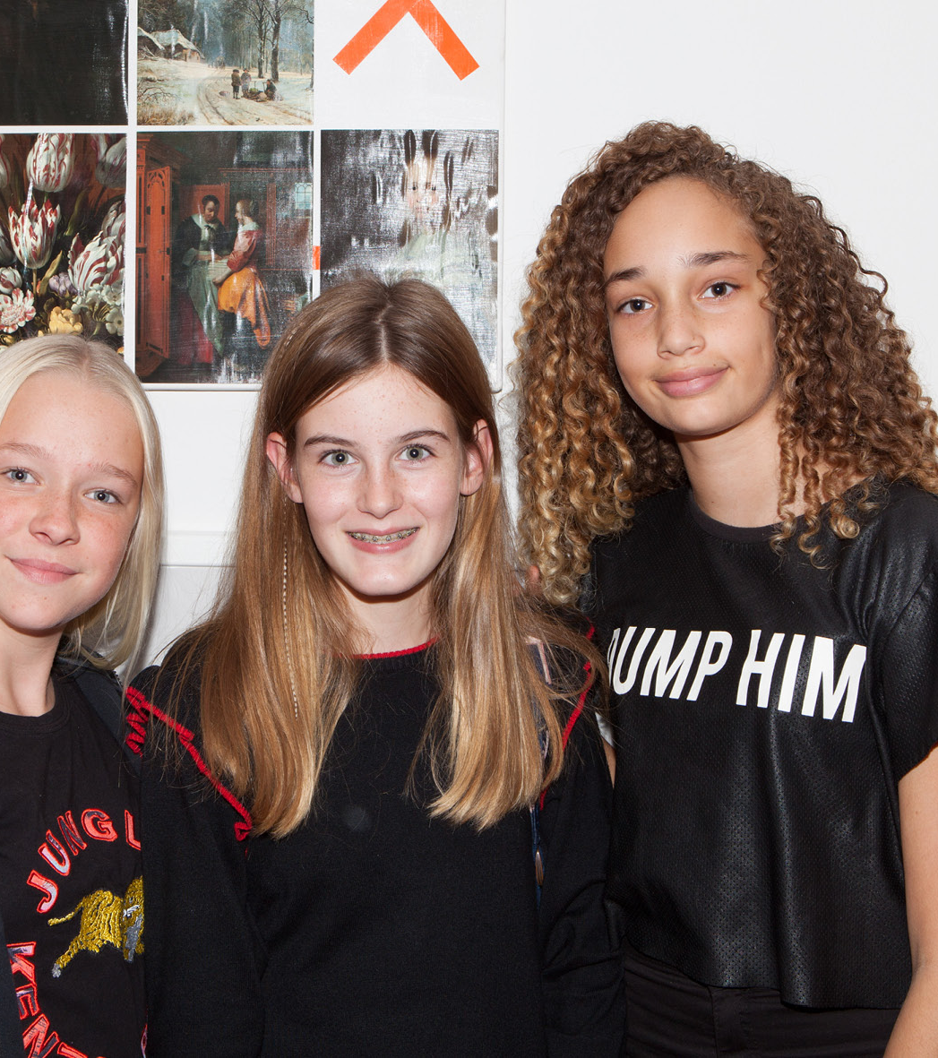



Welkom
Ivo jansen
Leerjaarcoördinator 2 en 3
Ruben Buskens
Teamleider
Christa de Bruijn
Decaan@roncallimavo.nl

Slide 3

Inhoudsopgave
Waar zitten we nu
Vakkenpakketkeuze klas 3
Nieuwe vakken
Profielen vmbo-tl
Profielen havo
Belangrijke data & tijdpad
Formulier vakkenpakketkeuze
Vragenronde

Slide 4
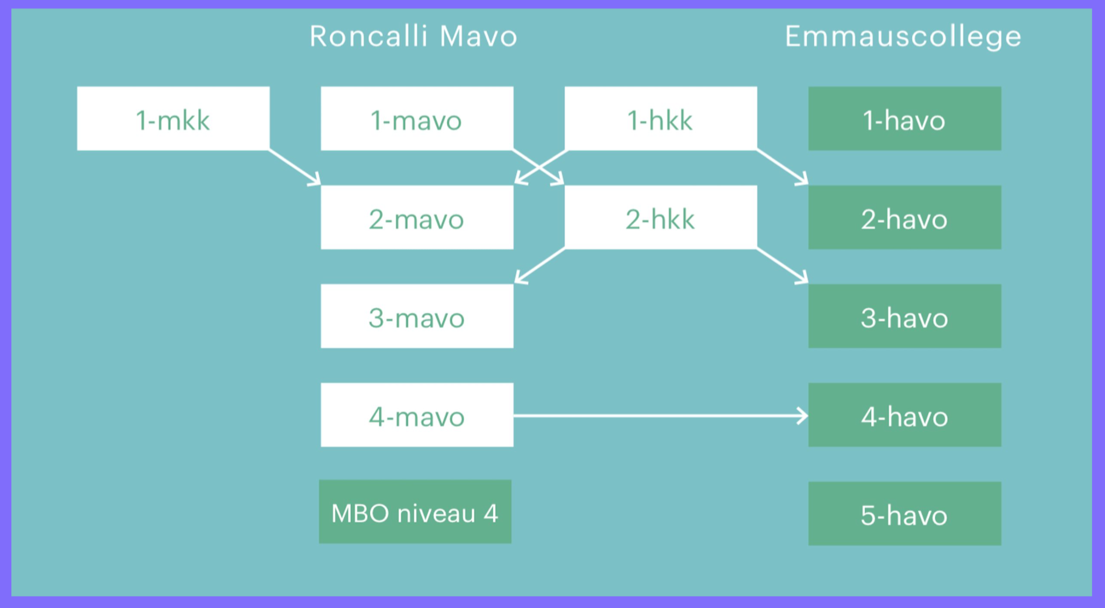
Doorstroom

Slide 5
Je krijgt in leerjaar 3
Kies 6 van de onderstaande 11 vakken
Let op bij de vakken 1 t/m 5: als je een vak hiervan
niet hebt, kan je het ook niet kiezen
Eerder gekozen vakken van jaar 1 naar jaar 2:
Duits
Frans
Aardrijkskunde
Geschiedenis
Beeldend-tekenen (BTE)
Profielvakken:
Biologie
Wiskunde
Economie
Natuurkunde
Nieuw te kiezen vakken:
Lichamelijke opvoeding 2 (LO2)
Informatietechnologie theoretische leerweg (ITTL)
Verplicht:
Nederlands
Engels
Lichamelijke opvoeding
Culturele en kunstzinnige vormingen (CKV) of CKV-international (CKV-INT)
LET OP: Vakken die je nu niet kiest kun je in later klassen ook niet meer kiezen

Slide 6



Nieuwe vakken
LO2: stage buiten schooluren
  Sport technieken leren
  Organisatorische vaardigheden
  Toetsen
ITTL: vervolg op IT
  Digital Art
  eCommerce
  Internet of Things
Lichamelijke opvoeding 2 (LO2)
Informatietechnologie theoretische leerweg (ITTL)
CKV-international (CKV-INT)

Slide 7



Vak CKV-international
In plaats van CKV kun je ook CKV-international kiezen
Je leert en krijgt: 21e eeuwse vaardigheden, wereldburgerschap, ICT-vaardigheden, uitwisselingsprogramma’s
Het uitwisselingsprogramma
- klas 3: 2x een week (IT en NL)
- klas 4: een dagreis
Het uitwisselingsprogramma
- klas 3: 1x verblijf in gastgezin Italië
1x leerling thuis ontvangen
- kosten: maximaal €300,- voor de reis afhankelijk van een subsidie eventueel 0€

Slide 8

Opgeven voor het vak
Plaats voor maximaal 25 leerlingen
Nadat je je hebt opgegeven wordt je uitgenodigd voor een gesprek met de vakdocenten
  Jezelf voorstellen
  Motivatie waarom je voor het vak kiest
  Wat je erin wilt leren
  Vakdocenten beslissen vervolgens of je geschikt bent voor het vak
    In klas 4 doe je een eindpresentatie van wat je geleerd heb

Slide 9



Denk bij je keuze ook hieraan:
Wat vind ik leuk, wat zijn mijn interesses? (Wat doe je bijvoorbeeld in je vrije tijd?)
Wat zijn mijn talenten? (Wat heb je bijvoorbeeld gedaan waar je trots op bent?)
Wat voor type ben ik? (Welke kenmerken heb je: behulpzaam, praktisch, stressbestendig…)
Wat voor vakken vind ik interessant?
Loopbaan oriëntatie begeleiding (LOB) dossier,
Tijdens mentorlessen zullen hier de komende weken opdrachten over gemaakt worden.

Slide 10
Je krijgt in leerjaar 3
Kies 6 van de onderstaande 11 vakken
Let op bij de vakken 1 t/m 5: als je een vak hiervan
niet hebt, kan je het ook niet kiezen
Eerder gekozen vakken van jaar 1 naar jaar 2:
Duits
Frans
Aardrijkskunde
Geschiedenis
Beeldend-tekenen (BTE)
Profielvakken:
Biologie
Wiskunde
Economie
Natuurkunde
Nieuw te kiezen vakken:
Lichamelijke opvoeding 2 (LO2)
Informatietechnologie theoretische leerweg (ITTL)
Verplicht:
Nederlands
Engels
Lichamelijke opvoeding
Culturele en kunstzinnige vormingen (CKV) of CKV-international (CKV-INT)
LET OP: Vakken die je nu niet kiest kun je in later klassen ook niet meer kiezen

Slide 11
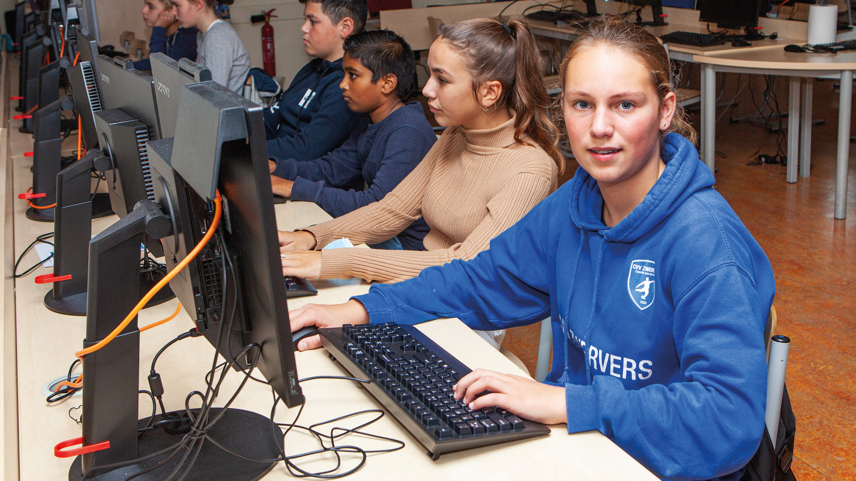
Profielen vmbo-tl
- ECONOMIE: economie + wi/Fa/Du
- ZORG EN WELZIJN biologie + wi/gs/ak
- TECHNIEK wiskunde + natuurkunde
- LANDBOUW wiskunde + bi/na
Advies: Pas in 2 profielen
Geen Wis? = Rekentoets

Slide 12

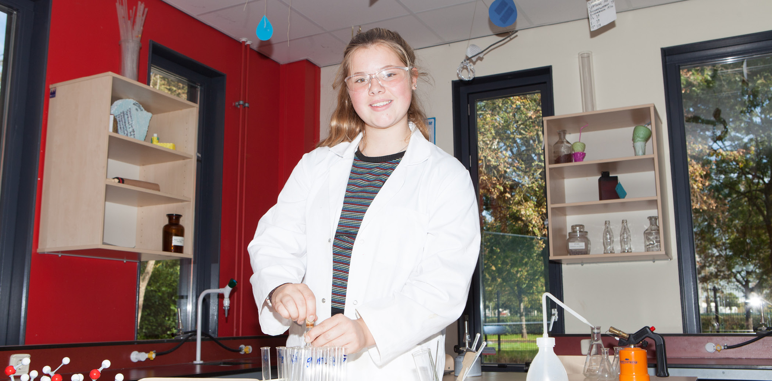
Profielen havo
- Economie & Maatschappij:
wiskunde; economie; geschiedenis
- Cultuur & Maatschappij:
geschiedenis; moderne vreemde taal
- Natuur & Gezondheid:
wiskunde A; biologie; scheikunde
- Natuur & Techniek:
wiskunde B; natuurkunde; scheikunde
link: Profielen havo (site Rijksoverheid)

Slide 13
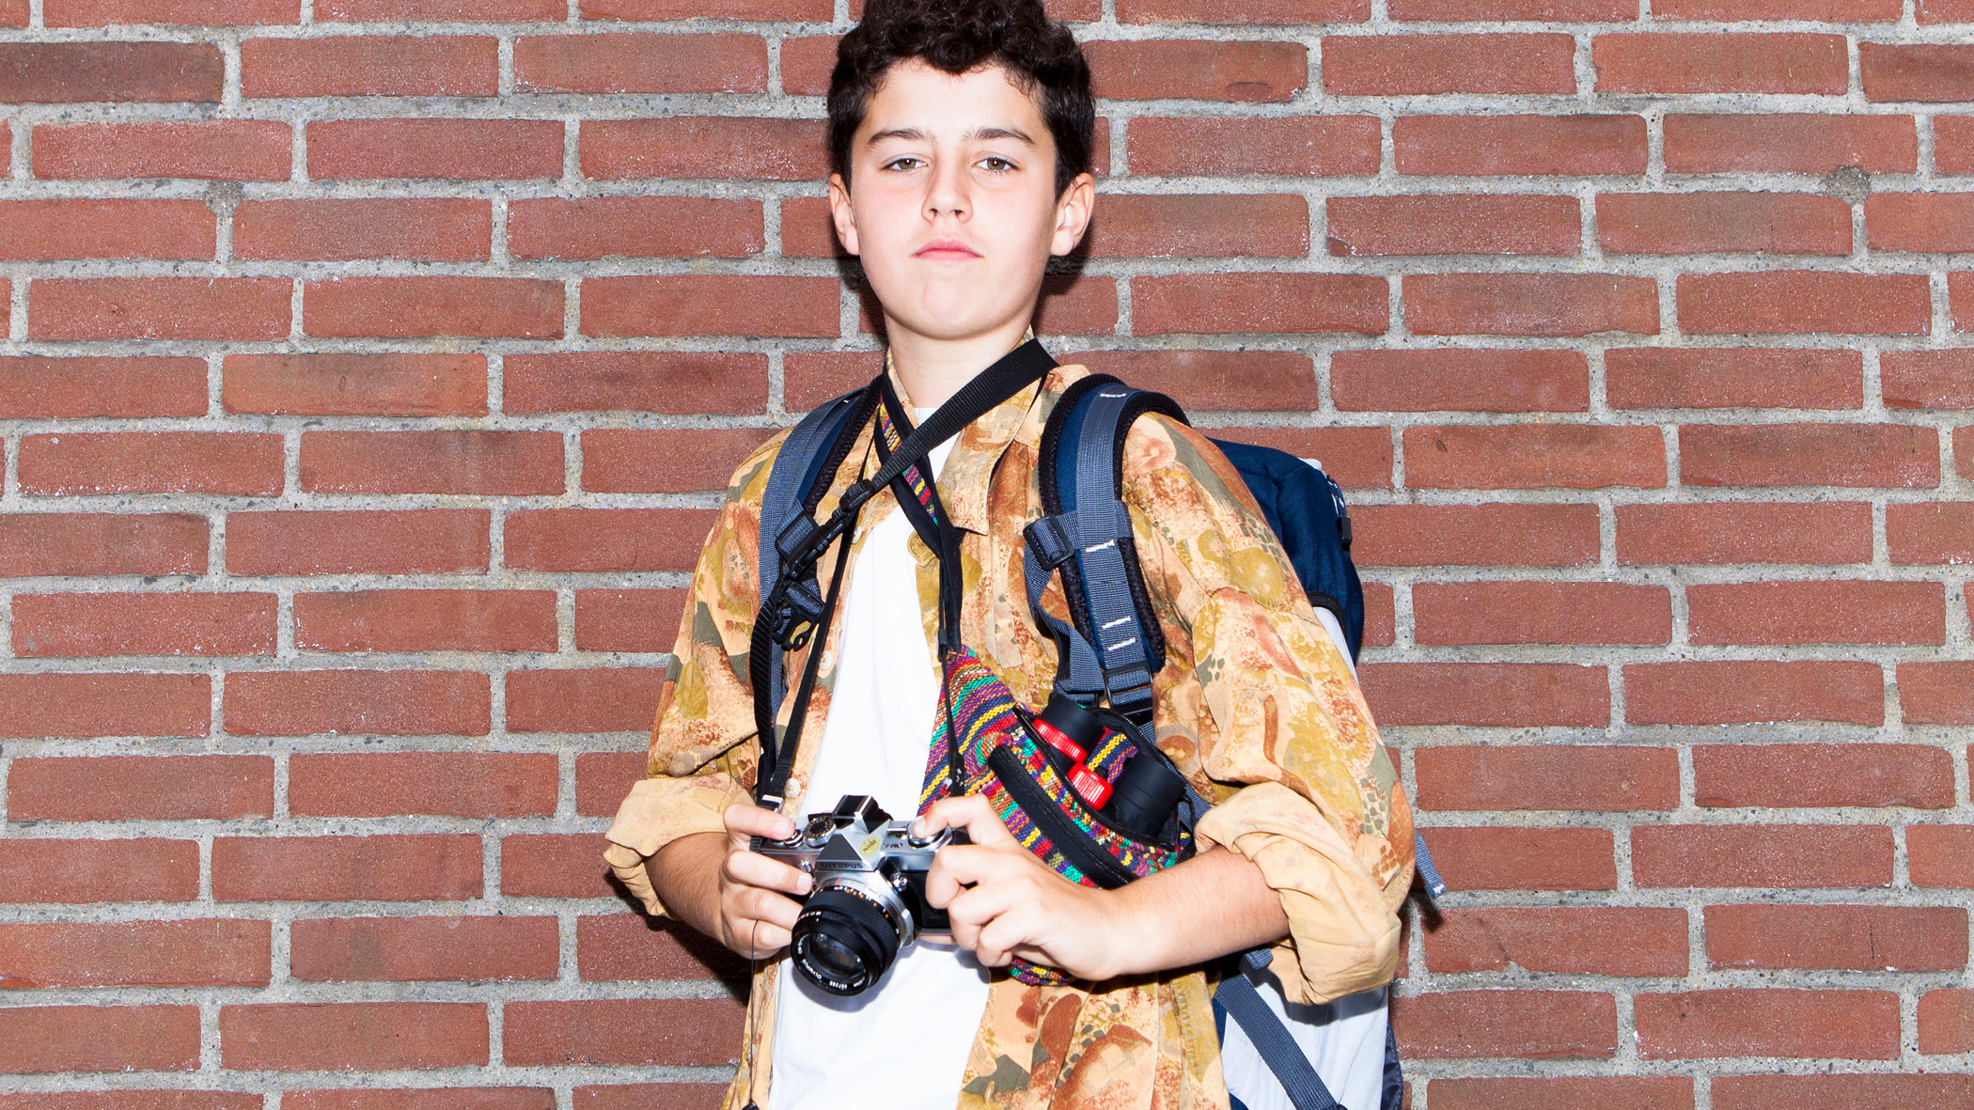
Belangrijke data & Tijdpad
21 Januari voorlichtingsavond vakkenpakketkeuze
3 Maart: Vakkenpakketkeuze open in Magister
3 Maart: Ouderavond
19 Maart: Deadline aanleveren vakkenpakketkeuze
24 Maart: Start toetsweek 2

Slide 14

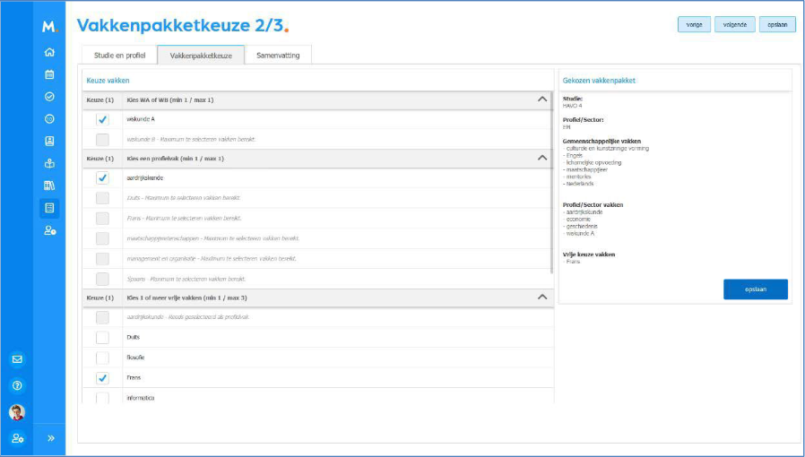
Formulier vakkenpakketkeuze
Via Magister WEB “vakkenpakketkeuze”
Deadline 19 Maart
Icoon verschijnt op 3 Maart
Icoon verdwijnt op 20 Maart
Icoon verschijnt op 26 Februari
Icoon verdwijnt op 15 Maart
Gemaakte keuze is niet meer te wijzigen na de deadline!

Slide 15
Vragen?

